Slide 1
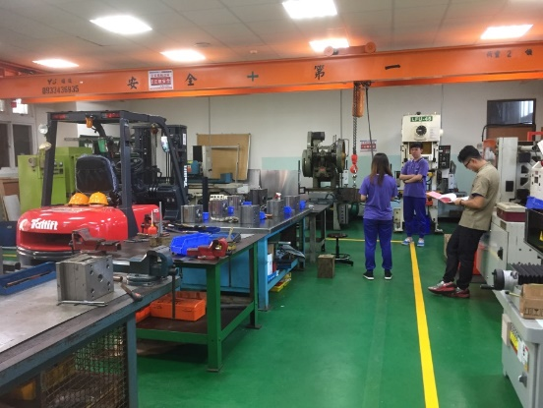
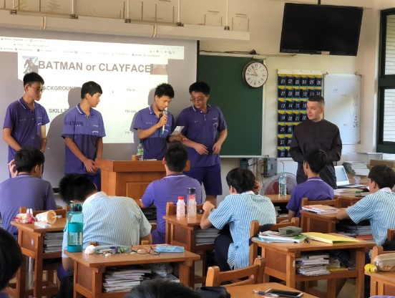
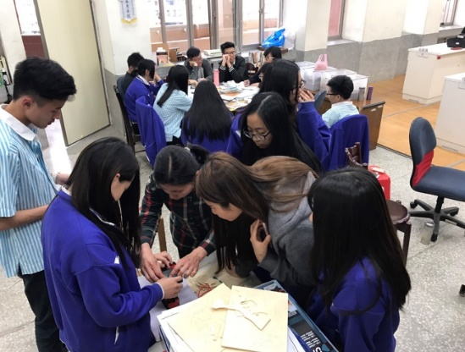
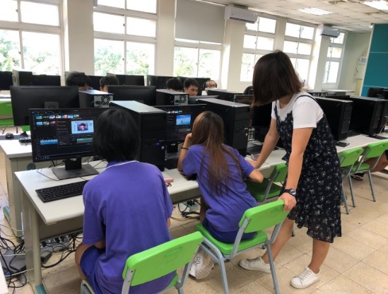
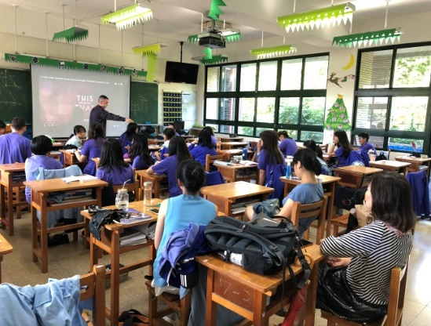
2019年閩台師資聯合培養計畫行政管理幹部高級研修班
校務經營與新課綱推動
工業實務-天車基本操作
商業實務-職場英語會話
多元選修-產品創意設計
多元選修-影片剪輯
多元選修-導覽英文
108 年10月 31日
Notes:
© Copyright Showeet.com – Free PowerPoint Templates

Slide 2
報告大綱
壹、前言
参、新課綱推動
肆、結語
貳、校務經營
Notes:
© Copyright Showeet.com – Free PowerPoint Templates

Slide 3
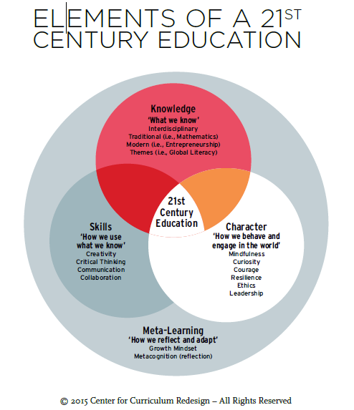
壹、前言-21世紀人才
人才培育方程式
競爭力C=(K+S)^{A}
企業用人最在意的不是專業能力，而是態度。
態度包含抗壓性、責任感、團隊合作等指標…
Notes:
© Copyright Showeet.com – Free PowerPoint Templates

Slide 4
貳、校務經營-外在環境
教育環境轉化調整
面臨少子女化衝擊
掌握課綱推動契機
落實學生生活教育
發揮教師教學專業
強化務實致用能力
Notes:
© Copyright Showeet.com – Free PowerPoint Templates

Slide 5
參、新課綱推動-願景圖像
一、學校願景：轉動人生的技職學府，培育敬業樂群的優質技術人才，具有「活力、專業、多元和創新」的工商搖籃。
品格力
技術力
學習力
競爭力
溫馨校園
專業精進
多元適性
創新卓越
敬業樂群
活力
專業
多元
創新
活力
多元
創新
專業
Notes:
© Copyright Showeet.com – Free PowerPoint Templates

Slide 6
四、結語-學生特質
想毀掉一個孩子，給他一部手機就夠了！？
1.儀隊(服務隊)、管樂隊…..
2.熱舞、桌球、袋棍球....
3.專題實作和技能檢定
4.工商科+全國+世界技能競賽
獨立思考
晚熟
滑世代
無動機
團隊合作
溝通表達
Notes:
© Copyright Showeet.com – Free PowerPoint Templates

Slide 7
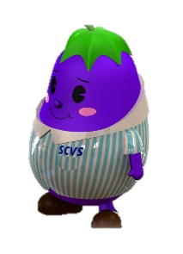
簡報完畢
感謝聆聽 敬請指正
Notes:
© Copyright Showeet.com – Free PowerPoint Templates

